Slide 1
Первая юридическая компания Екатерины Крупской
Мы стремимся защищать ваши права и боремся за справедливость.
Первая юридическая компания Екатерины
Крупской
ул. Библиотечная, д. 123
г. Красноярск, 123456
555-01-00
info@contosoandcontoso.com
contosoandcontoso.com
ИЕ ПАРТНЕРЫ

Slide 2
Руководитель первой юридической компании Екатерины Крупской с 2015 года . Преподаватель ГПП . Психолог . Медиатор . Член торгово-Промышленной Палаты Смоленской области
Индивидуальный
подход к каждому клиенту
10 лет успешной
работы
Работаем по всей
России и за рубежом

Slide 3
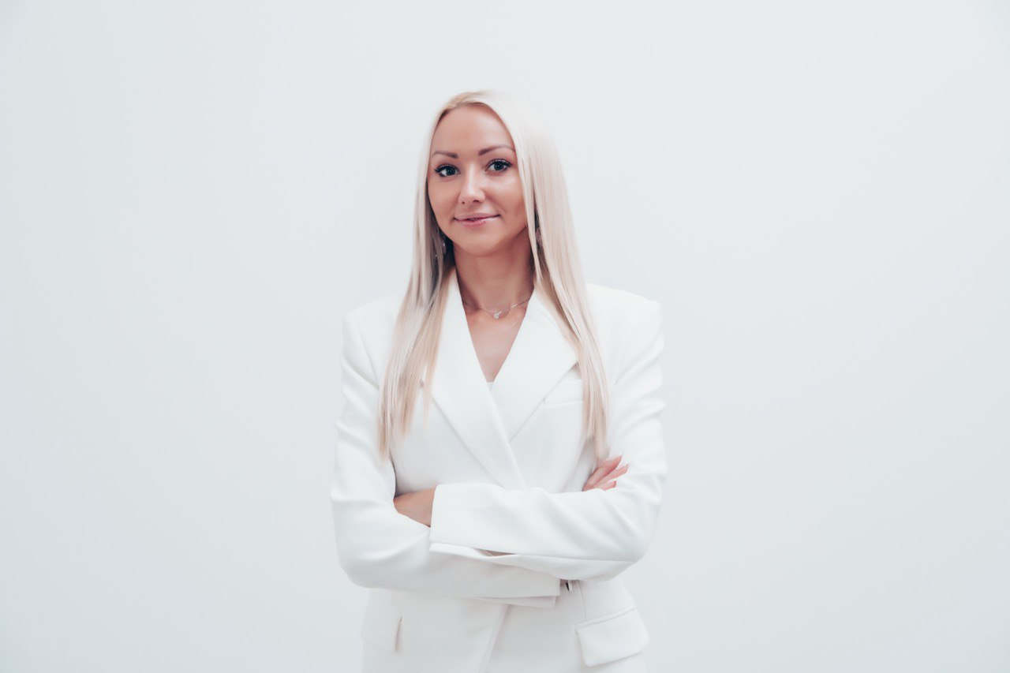
.
Наши услуги
Ведение дел в арбитражных судах и в судах общей
юрисдикции
Банкротство физических лиц и юрид. Лиц
Кредитные споры
Семейные споры
Жилищные споры
Бухгалтерские услуги. Аудит
Регистрация ООО, ИП (под ключ)
Взыскание долгов
Защита прав потребителей
Защита прав человека
Защита чести, достоинства и деловой репутации
Обжалование решений ФАС
Сопровождение при проверках государственными
органами
Налоговые споры
Земельные отношения
Интеллектуальная собственность
Исполнительное производство

Slide 4
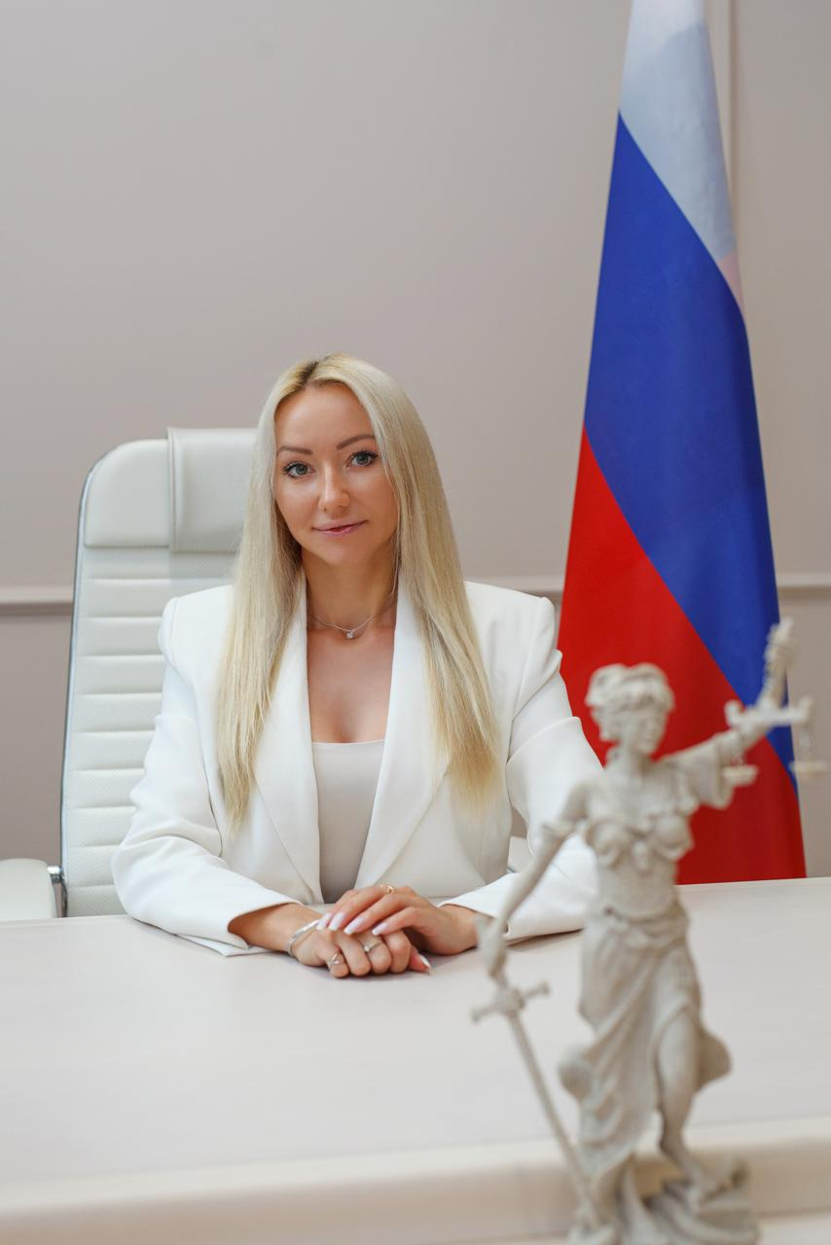
Помощь при ДТП
Трудовые споры
Корпоративные споры
Военный юрист
Защита чести и достоинства
Все виды экспертиз и оценки
Коммерческое право
Конституционное право
Медиация
Авторское право
Административное право
Аутсорсинг
Наследство
Возмещение вреда, причинённого жизни и здоровью
Договорное право
Европейский суд по правам человека
Сопровождение сделок с недвижимостью
Споры со страховыми компаниями

Slide 5
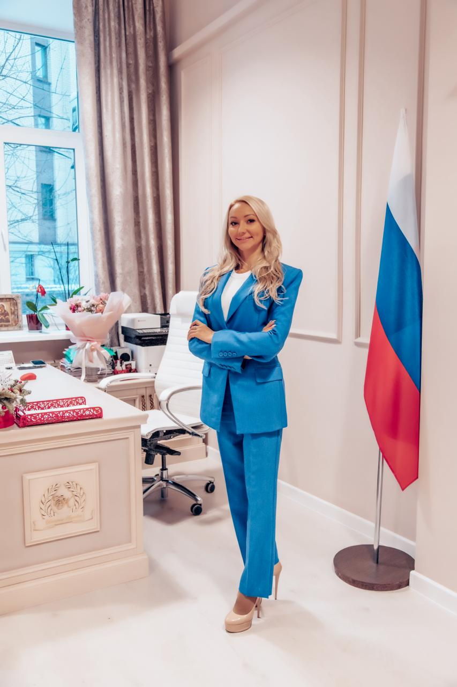
О компании
На счету компании сотни составленных договоров, которые спасли финансы предпринимателей, опыт защиты юридических лиц порядка 400 арбитражных дел в разных сферах деятельности юридических лиц.
В команде работают квалифицированные специалисты с многолетним профессиональным опытом и стажем, что позволяет обеспечивать высокие стандарты обслуживания наших Клиентов.

Slide 6
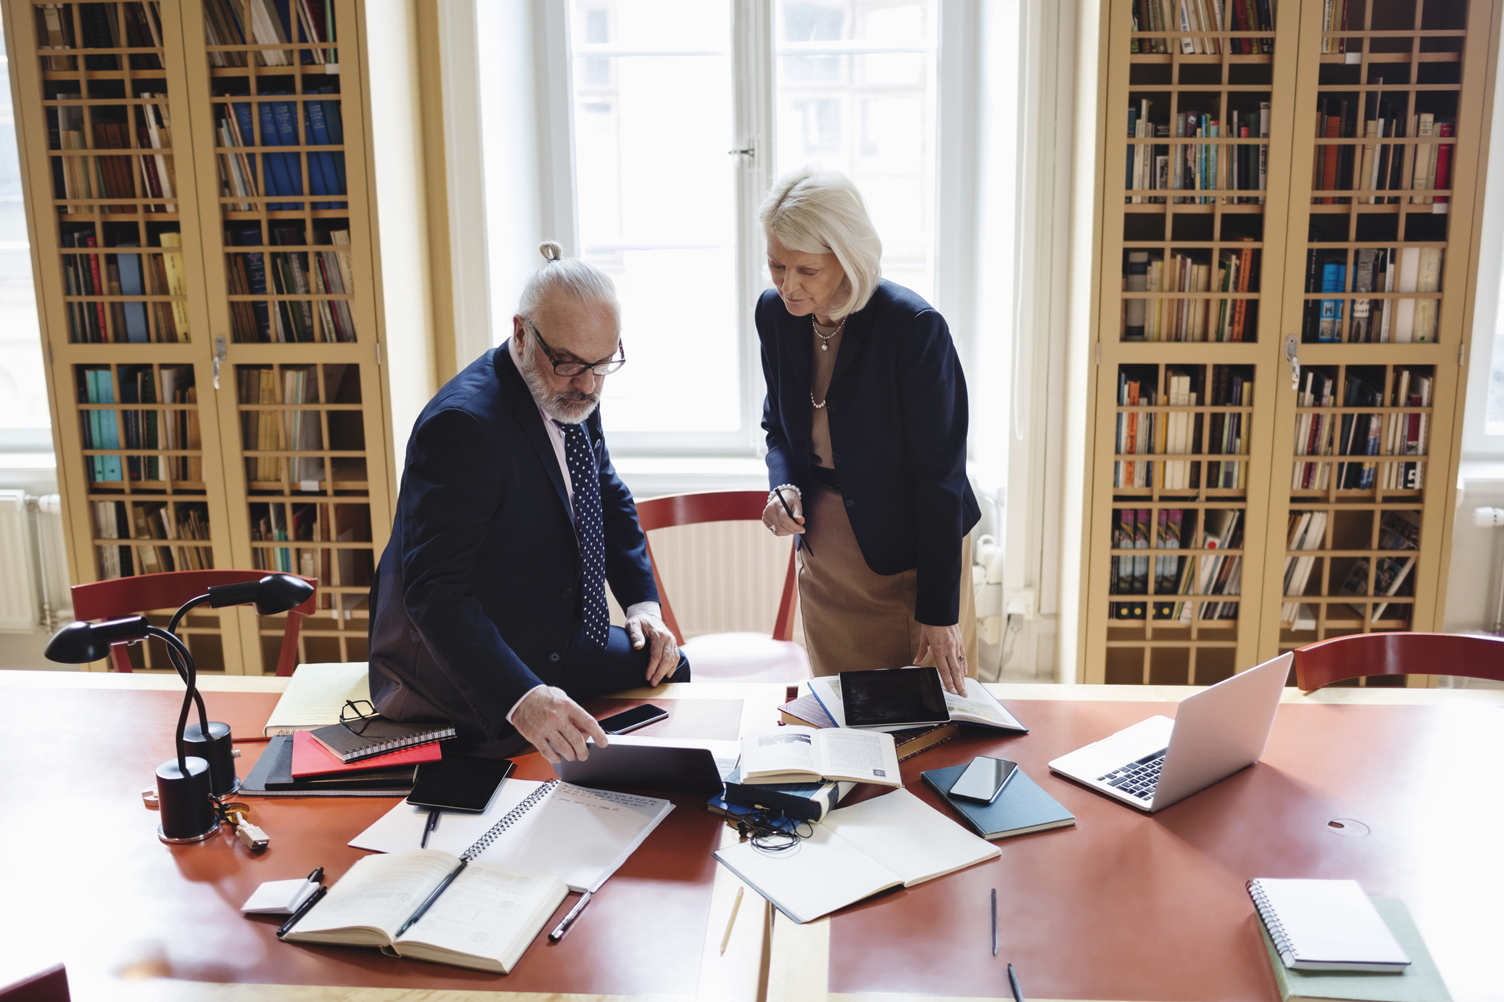
Как мы работаем
Наши специалисты​
Помощник руководителя
Начальник юр отдела
Специалист в области трудового законодательства
Специалист пенсионного фонда
Специалист в области банкротства
Специалист по взысканию задолженностей
Специалист в области семейного права
.
1 Ответственность
2 Строго соблюдаем конфиденциальность и сроки
3 Профессионализм
Подробно рассказываем о перспективах дела и озвучиваем итоговую стоимость услуг.

Slide 7
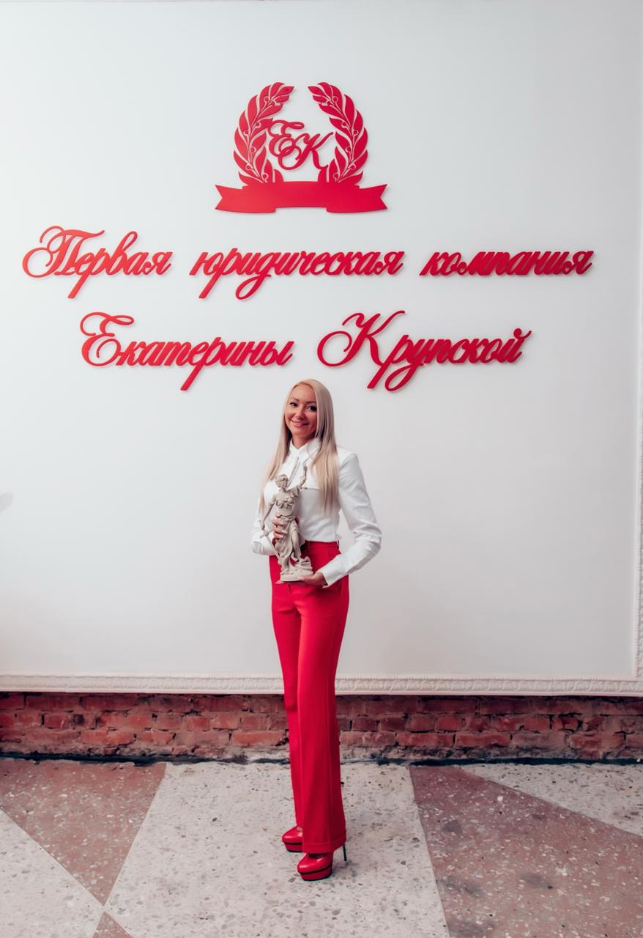
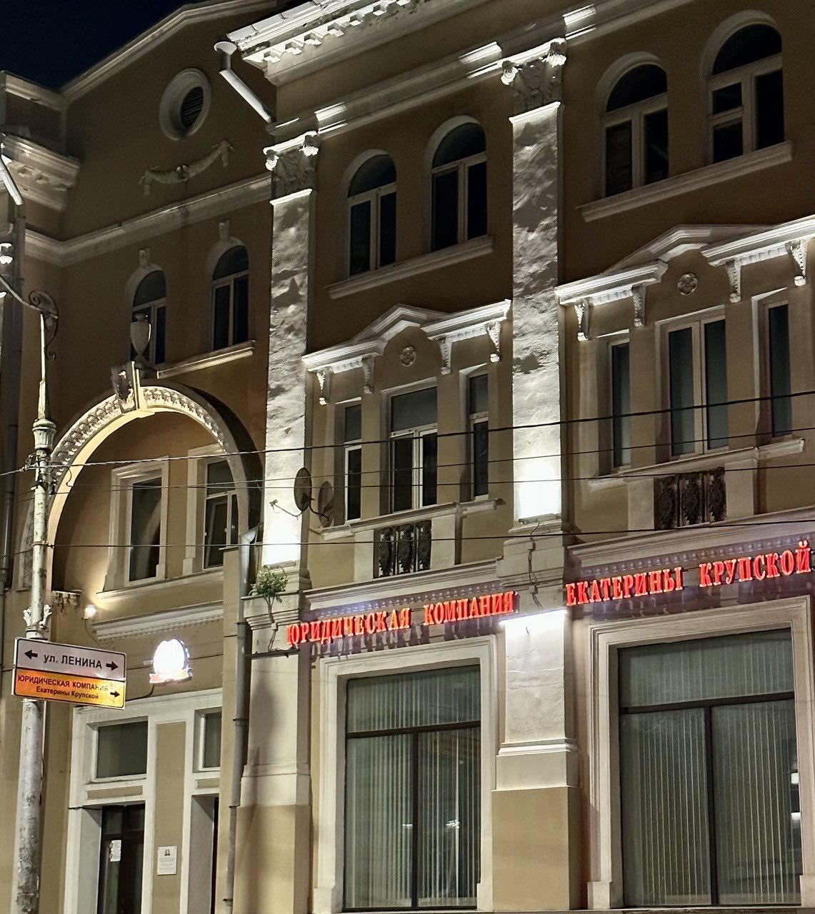
Комфортабельный офис
в центре города

Slide 8
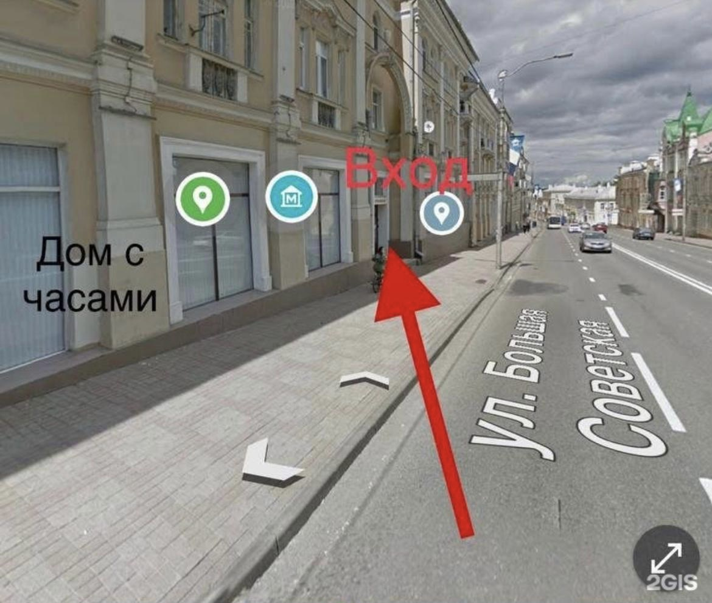
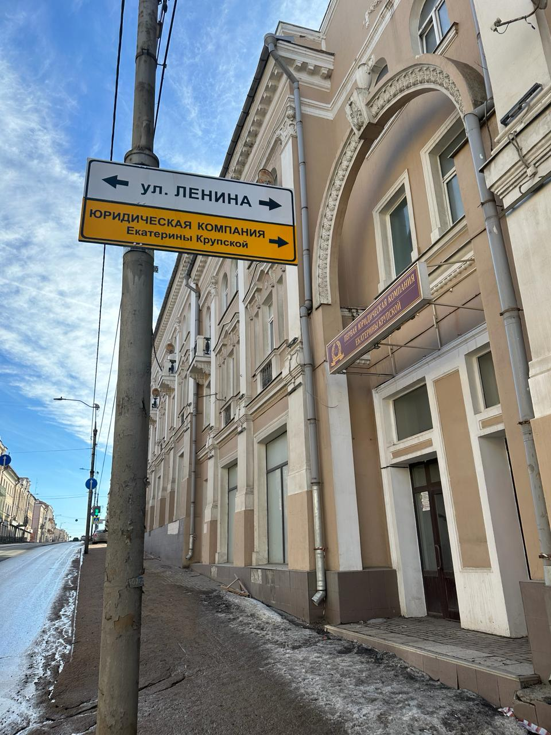
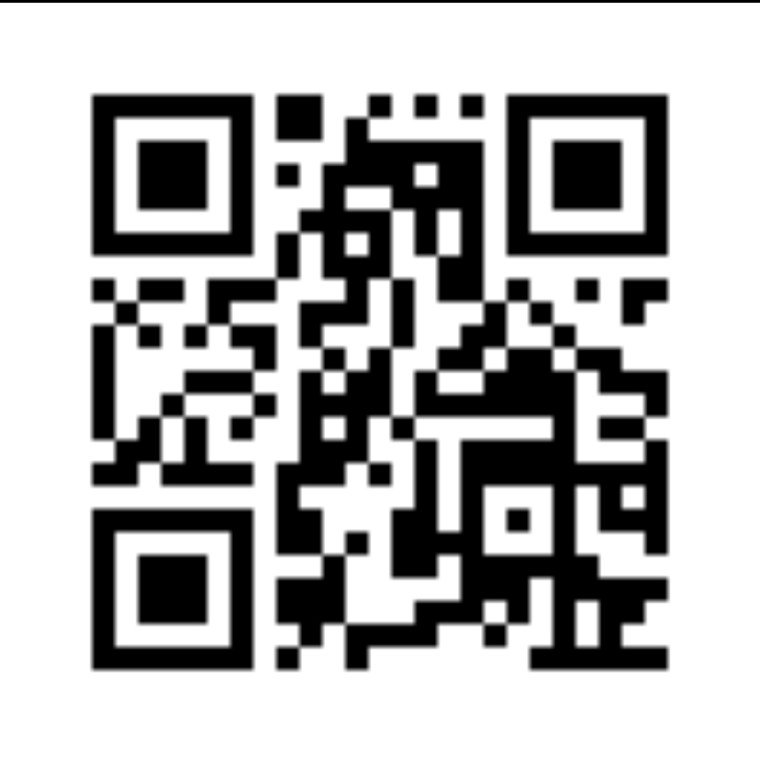
Контакты
Г. Смоленск, ул. Большая Советская, д.16/17
Тел. 89107105001
89303030633
Email : pravo-gk@mail.ru
Соц сети : Вк , inst , avito

